Slide 1

热学、波动、波动光学和近代物理的量和单位

Slide 2
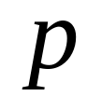
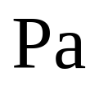
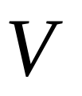
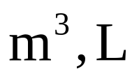



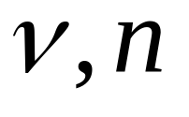
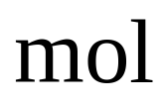
量 |  | 单位
名称 | 符号 | 名称 | 符号
压强 |  | 帕斯卡
体积 |  | 立方米,升
热力学温度 |  | 开尔文
摄氏温度 |  | 摄氏度 | ℃
物质的量 |  | 摩尔

Slide 3

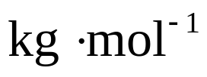


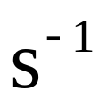


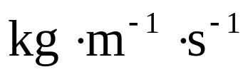


量 |  | 单位
名称 | 符号 | 名称 | 符号
摩尔质量 |  | 千克每摩尔
分子自由程 |  | 米
分子碰撞频率 |  | 次每秒
粘度 |  | 千克每米秒
热导率 |  | 瓦每米开

Slide 4

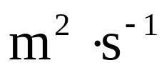

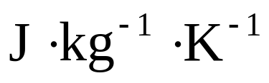
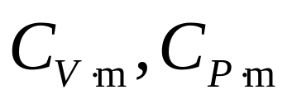

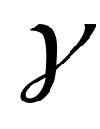

名称 | 符号 | 名称 | 符号
扩散系数 |  | 平方米每秒
比热容 |  | 焦尔每千克开
摩尔热容 |  | 焦尔每摩尔开
摩尔热容比
热机效率

Slide 5


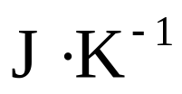




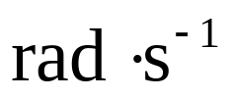

量 |  | 单位
名称 | 符号 | 名称 | 符号
致冷系数
熵 |  | 焦耳每开
周期 |  | 秒
频率 |  | 赫兹
角频率 |  | 弧度每秒

Slide 6





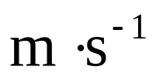



量 |  | 单位
名称 | 符号 | 名称 | 符号
波长 |  | 米
角波数 |  | 每米
光速 |  | 米每秒
振动位移 |  | 米
振动速度 |  | 米每秒

Slide 7

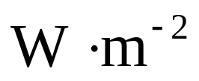


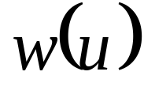
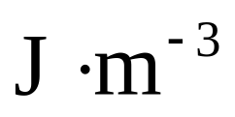


量 |  | 单位
名称 | 符号 | 名称 | 符号
声强 |  | 瓦特每平方米
辐射强度 |  | 瓦特每平方米
辐射能密度 |  | 焦耳每立方米
原子序数
中子数

Slide 8

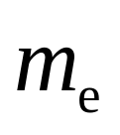
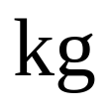
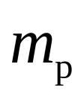
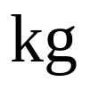
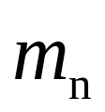


量 |  | 单位
名称 | 符号 | 名称 | 符号
核子数
电子静质量 |  | 千克
质子静质量 |  | 千克
中子静质量 |  | 千克
元电荷 |  | 库仑

Slide 9






量 |  | 单位
名称 | 符号 | 名称 | 符号
普朗克常量 |  | 焦耳秒
玻尔半径 |  | 米
里德伯常量 |  | 每米
轨道角动量量子数

Slide 10
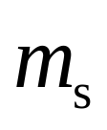

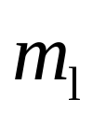


量 |  | 单位
名称 | 符号 | 名称 | 符号
自旋角动量量子数
主量子数
轨道角动量磁子数
波函数
END

